Slide 1
Lễ kí Hiệp định Pa - ri
Lịch sử

Slide 2
Mục tiêu
Biết được thời gian và nguyên nhân buộc Mĩ phải kí Hiệp định Pa-ri.
Nêu được những nội dung cơ bản của Hiệp định Pa-ri.
Biết được ý nghĩa của Hiệp định Pa-ri.
Thuật lại được diễn biến của lễ kí kết Hiệp định Pa-ri.

Slide 3
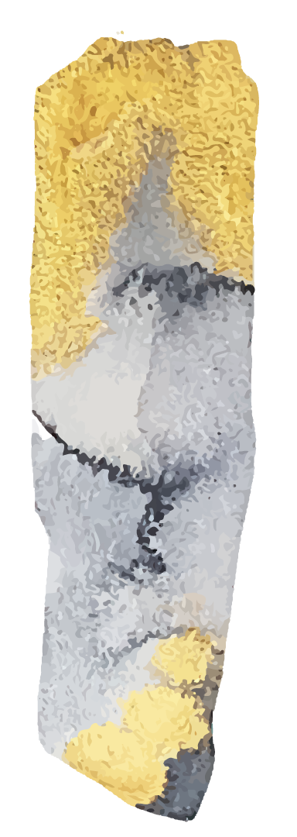
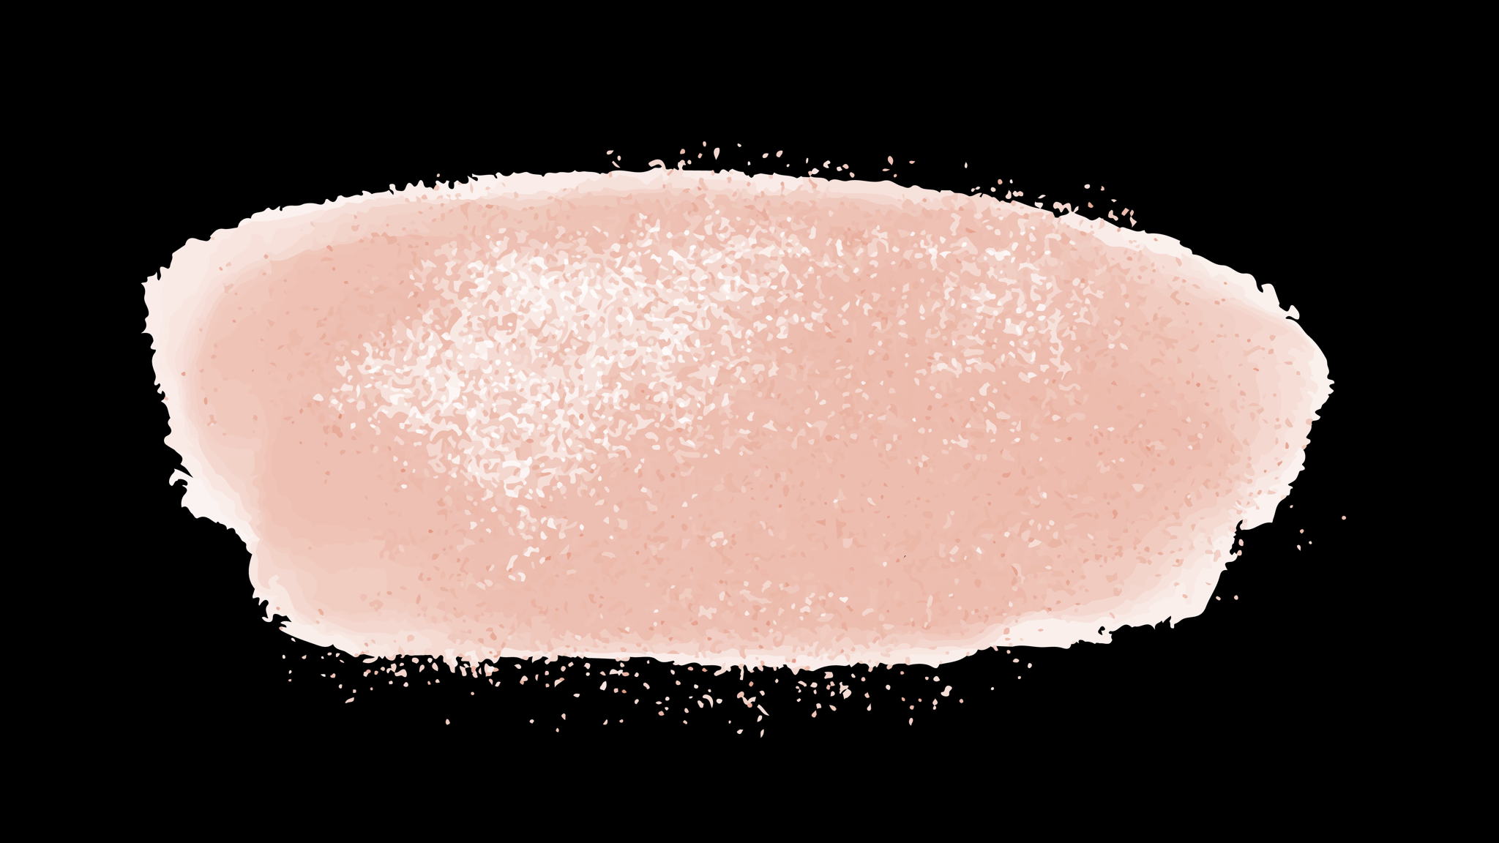

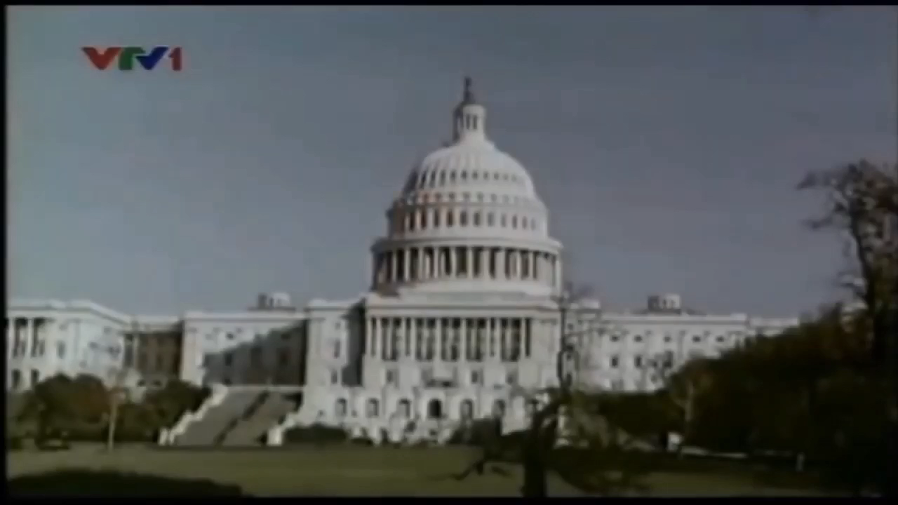



01
Nguyên nhân buộc Mĩ phải kí Hiệp định Pa-ri:
Vì sao Mĩ buộc phải kí Hiệp định Pa-ri về chấm dứt chiến tranh, lập lại hòa bình ở Việt Nam?

Slide 4
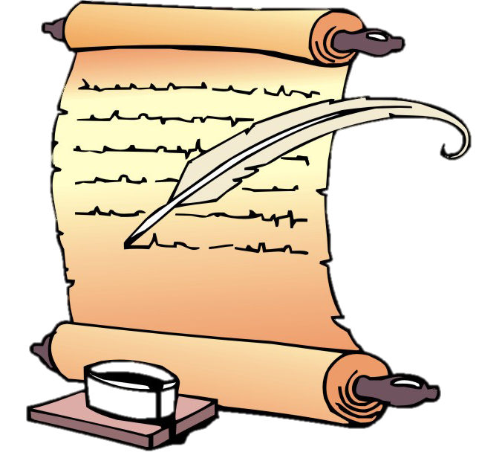
01
Nguyên nhân buộc Mĩ phải kí Hiệp định Pa-ri:
Mĩ bị thất bại nặng nề trên chiến trường cả hai miền Nam - Bắc (Tết Mậu Thân 1968) và chiến thắng “Điện Biên Phủ trên không” (năm 1972).
Mĩ buộc phải kí Hiệp định Pa-ri
Nhân dân Mĩ và nhân dân thế giới phản đối chiến tranh của Mĩ ở Việt Nam.

Slide 5
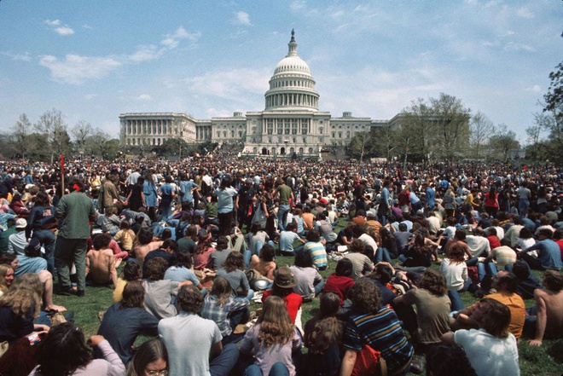
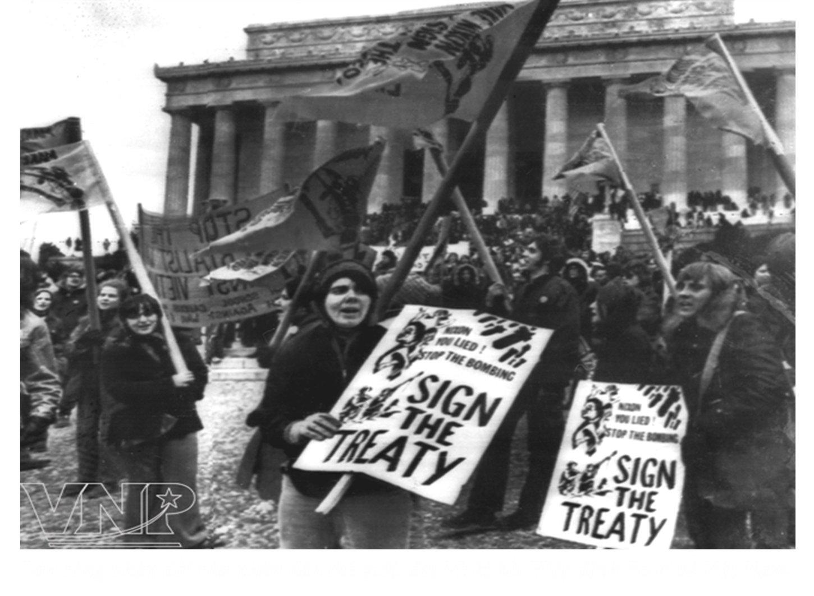

Ngày 15/11/1969, hơn 500.000 người đổ xuống đường phố ở Thủ đô Washington DC để lên án hành động quân sự của Mĩ tại Việt Nam.
Làn sóng phản đối của nhân dân thế giới buộc Mĩ phải kí Hiệp định Pa-ri.

Slide 6
02
Diễn biến của buổi lễ kí Hiệp định Pa-ri:
Hiệp định Pa-ri được kí ở đâu và vào thời gian nào?
Khung cảnh lễ kí Hiệp định Pa-ri diễn ra như thế nào?

Slide 7
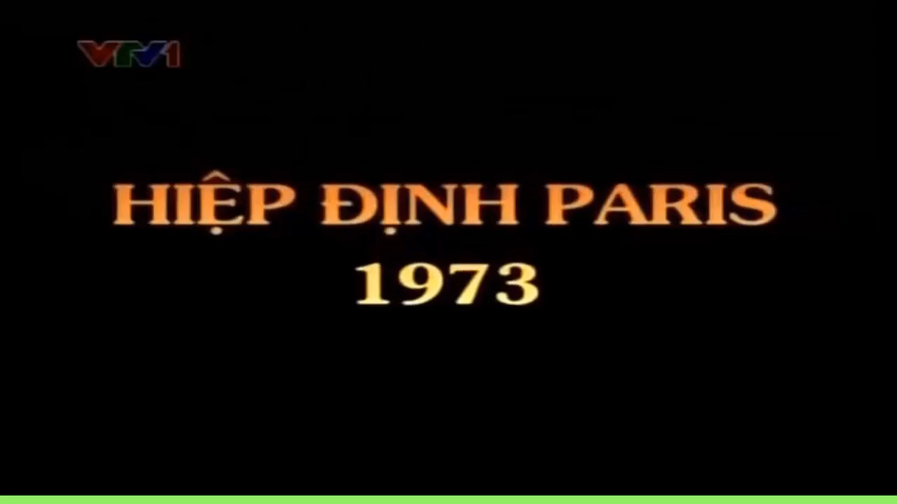

Slide 8
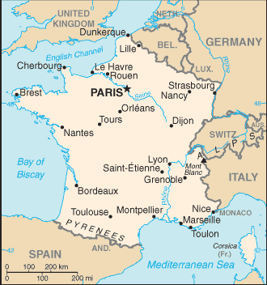
Lễ kí Hiệp định Pa-ri được diễn ra tại tòa nhà Trung tâm các hội nghị quốc tế ở phố Clê-be (Thủ đô Pa-ri của nước Pháp) và được kí chính thức vào ngày 27 /01/ 1973.

Slide 9
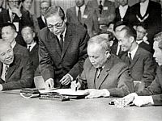
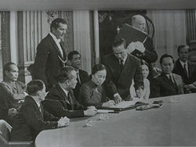
Bộ trưởng Nguyễn Duy Trinh – Phía Việt Nam Dân chủ Cộng hòa.
Bộ trưởng Nguyễn Thị Bình – Phía Chính phủ Cách mạng lâm thời Cộng hòa miền Nam Việt Nam.

Slide 10


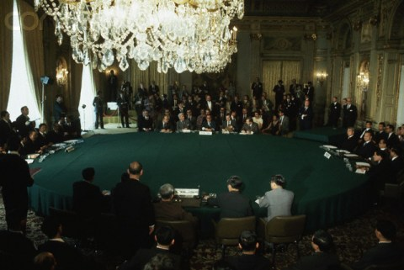

Khung cảnh của Lễ kí Hiệp định Pa-ri:
⬥ Cờ đỏ sao vàng, cờ nửa đỏ, nửa xanh ở giữa có ngôi sao vàng được treo khắp đường phố Clê-be.
⬥ Toà nhà hội nghị được trang hoàng lộng lẫy.
⬥ Nhiều nhà ngoại giao và các phóng viên quốc tế đến dự.
Cờ Nước (lá Quốc kì)
Cờ Mặt trận dân tộc giải phóng miền Nam Việt Nam

Slide 11
03
Nội dung cơ bản của Hiệp định Pa-ri:
Theo Hiệp định Pa-ri, Mĩ phải thực hiện những điều gì?

Slide 12


Thảo luận nhóm 2

Slide 13
Nội dung cơ bản của Hiệp định Pa-ri:
❖ Mĩ phải tôn trọng độc lập, chủ quyền, thống nhất và toàn vẹn lãnh thổ của Việt Nam.
❖ Phải rút toàn bộ quân Mĩ và quân đồng minh ra khỏi Việt Nam.
❖ Phải chấm dứt dính líu quân sự ở Việt Nam.
❖ Phải có trách nhiệm hàn gắn vết thương chiến tranh ở Việt Nam.

Slide 14
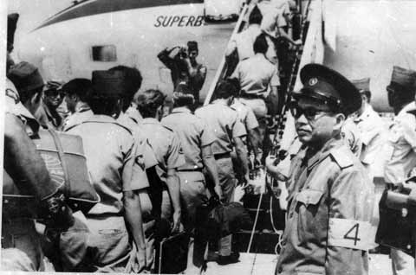
Thi hành Hiệp định Paris, ngày 29/3/1973, tại sân bay Đà Nẵng, những người lính Mĩ cuối cùng lên máy bay rút khỏi Việt Nam dưới sự giám sát của Tổ Quốc tế và Tổ Liên hợp quân sự 4 bên.

Slide 15
04
Ý nghĩa lịch sử của Hiệp định Pa-ri:
❖ Đánh dấu bước phát triển mới của Cách mạng Việt Nam.
❖ Đế quốc Mĩ buộc phải rút quân khỏi nước ta.
❖ Tạo điều kiện thuận lợi để nhân dân ta tiến tới giành thắng lợi hoàn toàn.

Slide 16
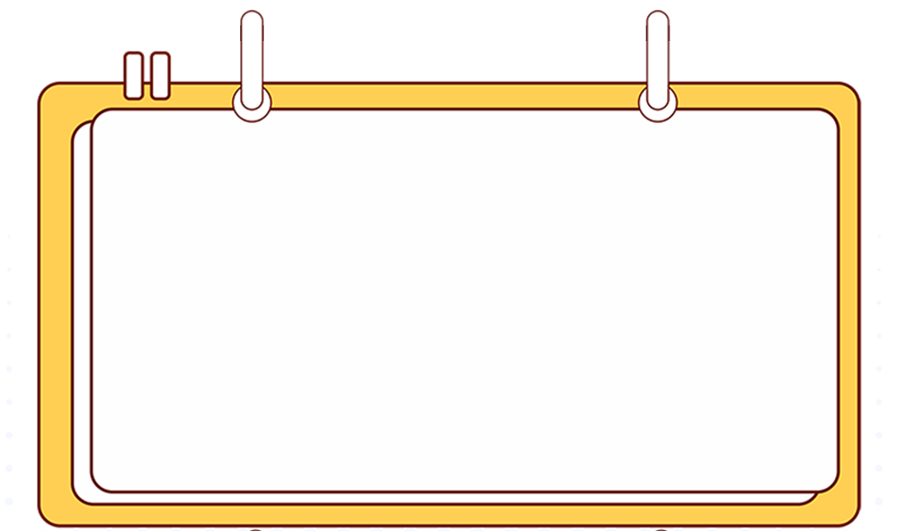
Ghi nhớ
Ngày 27 tháng 01 năm 1973, tại Pa-ri đã diễn ra lễ kí Hiệp định về chấm dứt chiến tranh, lập lại hoà bình ở Việt Nam. Đế quốc Mĩ buộc phải rút quân khỏi Việt Nam.

Slide 17
Ghi vở
1. Nguyên nhân - Do Mĩ vấp phải những thất bại nặng nề trên chiến trường hai miền Nam- Bắc. 2 . Nội dung của hiệp định Pa –ri: - Diễn ra ngày 27-1-1973 - Địa điểm: Thủ đô Pa – ri Pháp 3. Ý nghĩa: - Mĩ thừa nhận thất bại ở Việt Nam - Đánh dấu một thắng lợi lịch sử mang tính chiến lược, đế quốc Mĩ phải rút quân khỏi miền Nam Việt Nam.

Slide 18
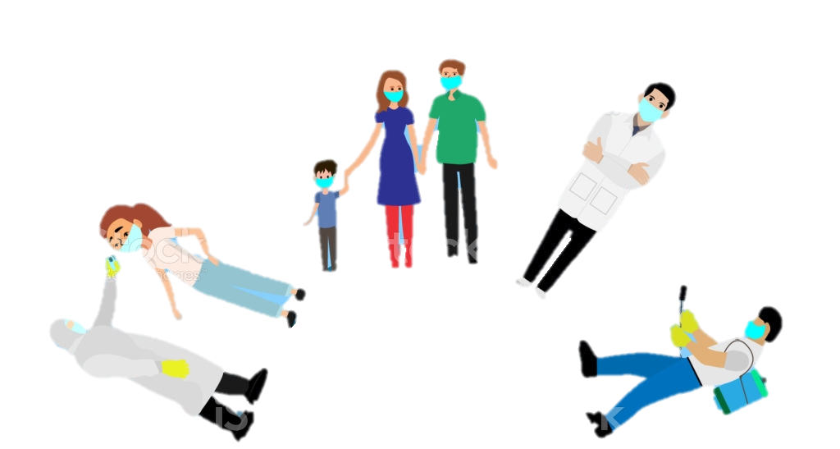

Ngăn chặn dịch bệnh

Slide 19
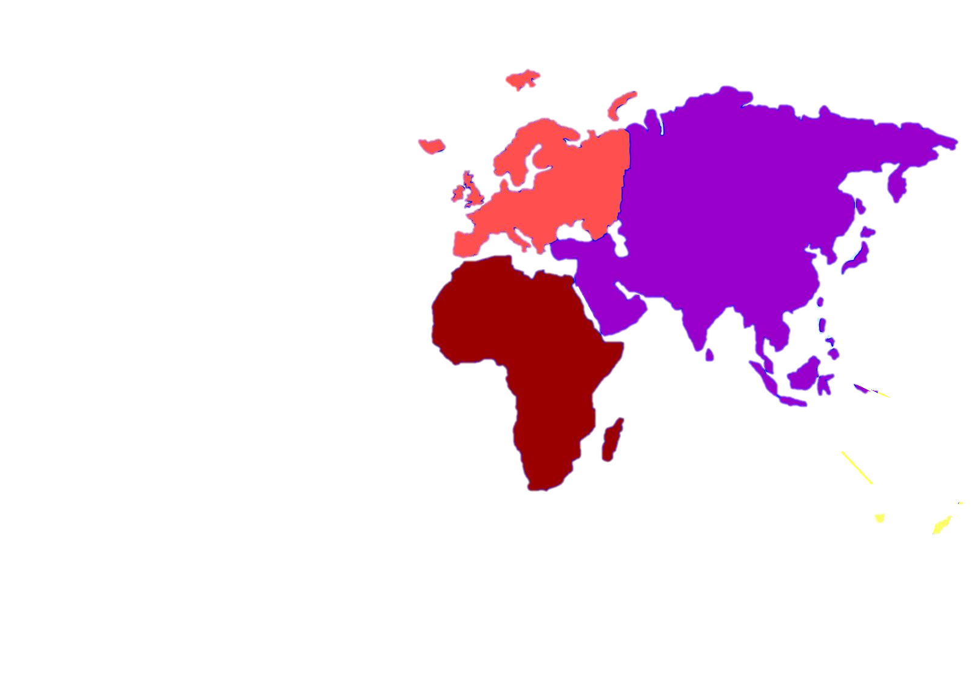
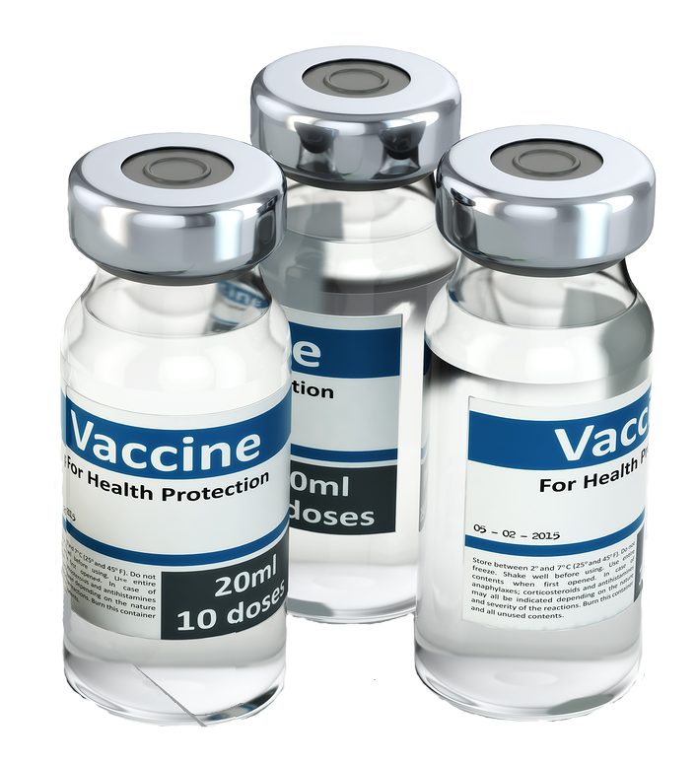
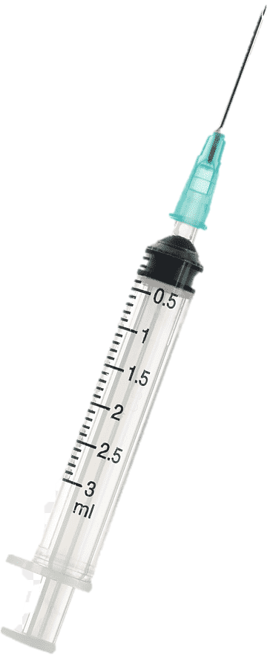
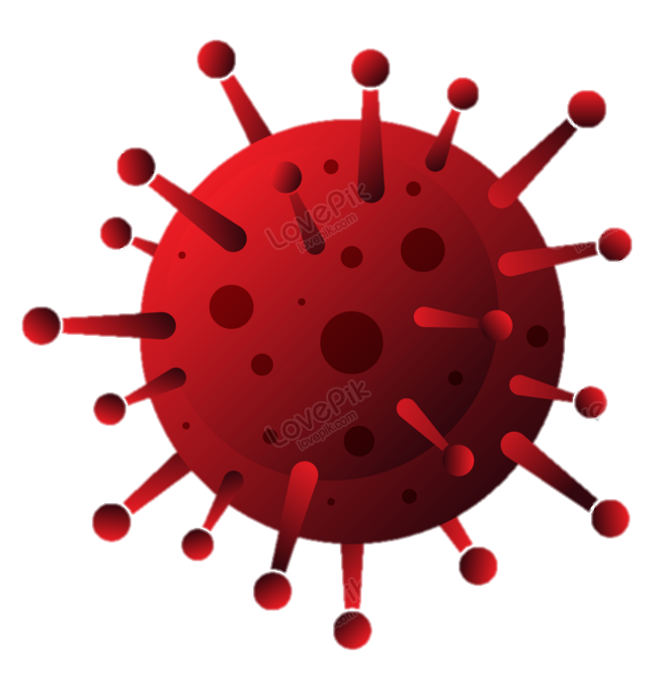
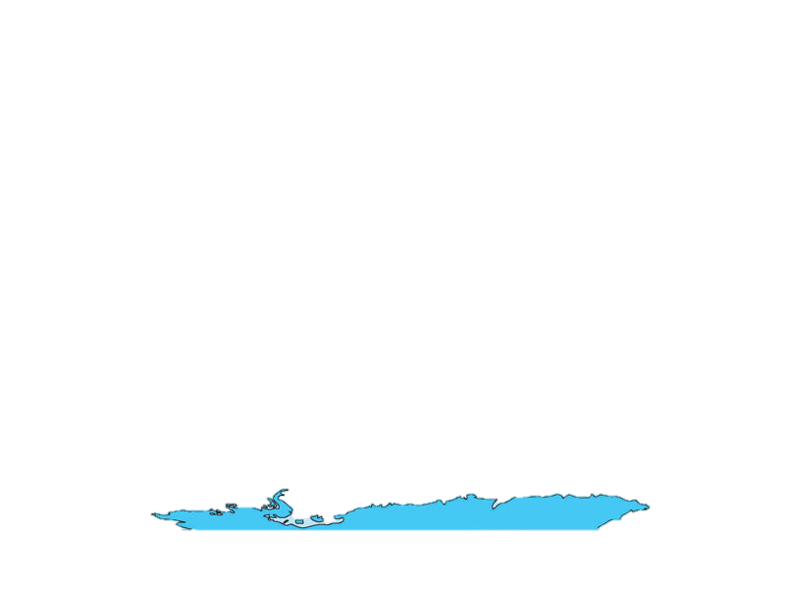
Bắc Mỹ
Châu Âu
Châu Á
Châu Phi
Nam Mỹ
Châu Úc
Châu Nam Cực
Bắc Mỹ
Nam Mỹ
Châu Âu
Châu Phi
Châu Úc
Châu Á
Châu Nam Cực
Notes:
Bước 1: GV nhấp chuột 3 lần đến khi hiện virus thì sẽ cho HS chơi.
Bước 2: GV bấm vào khung chữ bên dưới theo thứ tự ứng với mỗi câu hỏi → sẽ chuyển sang slide câu hỏi.
Bước 3: Sau khi HS trả lời xong, GV bấm vào biểu tượng trái đất có ở bên góc phải → chuyển về slide trò chơi.
Bước 4: GV nhấp vào châu tương ứng trên bản đồ (thì virus sẽ biến mất, vaccine xuất hiện).
* Sau khi GV cho HS trả lời hết các câu hỏi thì GV bấm vào hình ông mặt trời trên góc phải sẽ chuyển sang slide “Dặn dò”.

Slide 20
01
Hiệp định Paris được kí vào thời gian nào?
Hiệp định Paris được kí vào ngày 27/01/1973.

Slide 21
Ai là trưởng đoàn ngoại giao của Chính phủ Cách mạng lâm thời cộng hòa miền Nam Việt Nam tham gia kí kết Hiệp định Pa-ri ?
02
Bộ trưởng Nguyễn Thị Bình.

Slide 22
Tên của một con phố ở Pa-ri, nơi có tòa nhà Trung tâm các hội nghị Quốc tế?
03
Phố Clê-be.

Slide 23
Điền vào chỗ trống trong câu sau:
Mĩ phải có trách nhiệm trong việc .......... vết thương chiến tranh ở Việt Nam.
04
Mĩ phải có trách nhiệm trong việc hàn gắn vế thương chiến tranh ở Việt Nam.

Slide 24
Thời gian đặt bút kí vào văn bản Hiệp định là mấy giờ (theo giờ pa-ri)?
05
Thời gian đặt bút kí vào văn bản Hiệp định là 11 giờ (theo giờ Pa-ri).

Slide 25
Điền vào chỗ trống trong câu sau:
Mĩ phải tôn trọng......., chủ quyền, ........ và toàn vẹn lãnh thổ của Việt Nam.
06
Mĩ phải tôn trọng độc lập, chủ quyền, thống nhất và toàn vẹn lãnh thổ của Việt Nam.

Slide 26
Điền vào chỗ trống:
Hiệp định Pa-ri là thắng lợi của ta trên mặt trận .......
07
Hiệp định Pa-ri là thắng lợi của ta trên mặt trận ngoại giao.

Slide 27

Đánh giá mục tiêu
Biết được thời gian và nguyên nhân buộc Mĩ phải kí Hiệp định Pa-ri.
Nêu được những nội dung cơ bản của Hiệp định Pa-ri.
Biết được ý nghĩa của Hiệp định Pa-ri.
Thuật lại được diễn biến của lễ kí kết Hiệp định Pa-ri.

Slide 28


Dặn dò
Chuẩn bị cho tiết lịch sử tuần 28 “Tiến vào Dinh Độc Lập”.

